Slide 1
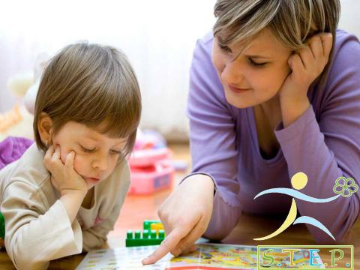
Играем с мамой
Игры на развитие внимания у детей 2-4 лет
Составила педагог-психолог
МДОУ д/с № 5 «Звездочка» г. Фурманов
Васильева И.В.

Slide 2
Игры на развитие свойств внимания
Когда начинать предлагать малышу игры для развития внимания? Чем раньше, тем лучше!
Что надо упражнять?
Способность проследить за предметом, сосредоточиться на одном деле (концентрация внимания),
переключиться с одного на другое (переключение внимания),
не отвлекаться и не сбиваться (устойчивость внимания).
МДОУ д/с № 5 «Звездочка»

Slide 3
Игра №1 «Найди пару»
Развиваем устойчивость и концентрацию внимания.
Проведи пальцем по линии и найди пару для предмета.








МДОУ д/с № 5 «Звездочка»

Slide 4
Игра № 2
Развиваем способность переключать внимание.
Рассмотри две картинки. Найди отличия. Чего есть на одной картинке? Чего не хватает ?
МДОУ д/с № 5 «Звездочка»

Slide 5
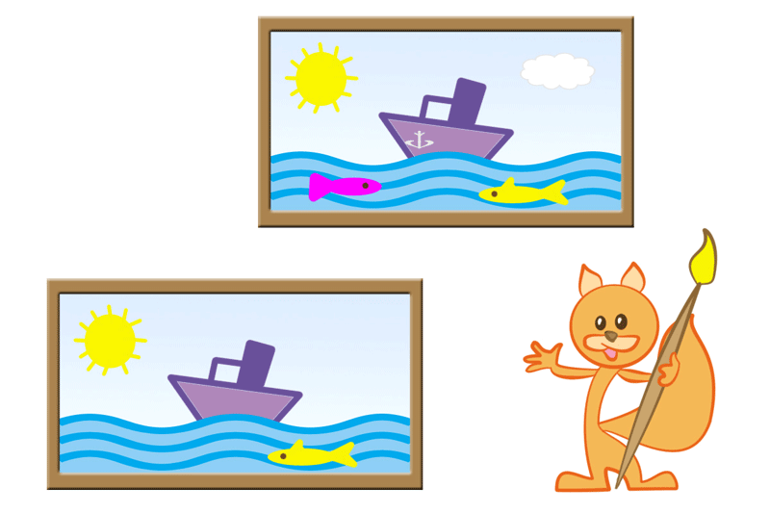
Игра №3
Развиваем способность переключать внимание.
Посмотри, чего бельчонок забыл нарисовать на картине внизу?
МДОУ д/с № 5 «Звездочка»

Slide 6
Игра №4
Развиваем устойчивость и переключение внимания.
Найди все одинаковые предметы. Распечатай и раскрась их одинаково.
МДОУ д/с № 5 «Звездочка»

